Slide 1
מערכת שידורים לאומית

Slide 2
מה עושות האיילות בלילות?
מיכל מסיקה דוידוביץ'

Slide 3




שלום לכם, מאת: דתיה בן דור
Notes:
להשמיע ברקע את השיר איזה בוקר נהדר אתי גרנות וייזר

Slide 4




מה נעשה היום?
נשיר שיר פתיחה
נשוחח עם באלי הבובה על חלומות , פחדים ולילה
נשחק בצלליות ידיים

Slide 5

מה להביא?
פנס

Slide 6
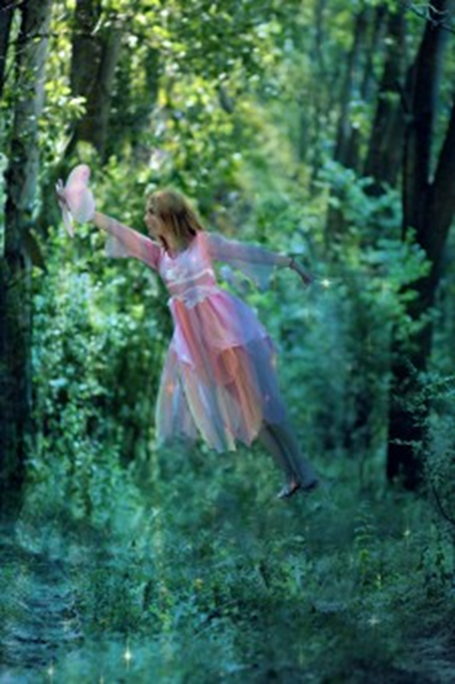
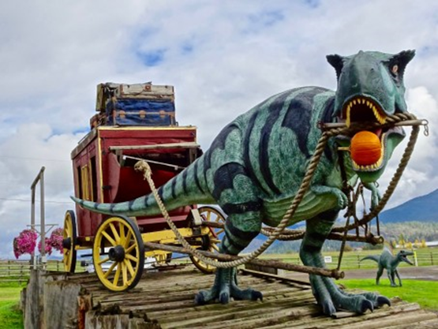
חלומות

Slide 7
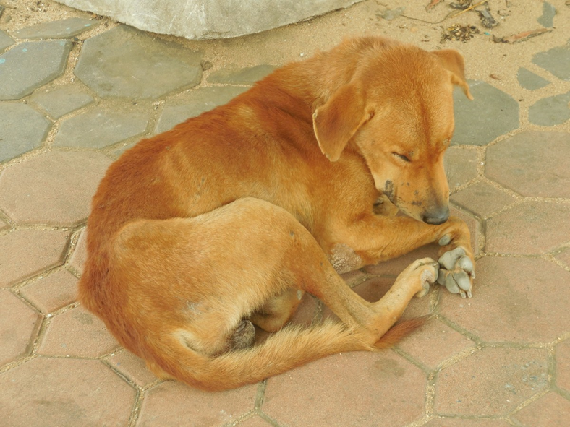
האם גם בעלי החיים חולמים?

Slide 8
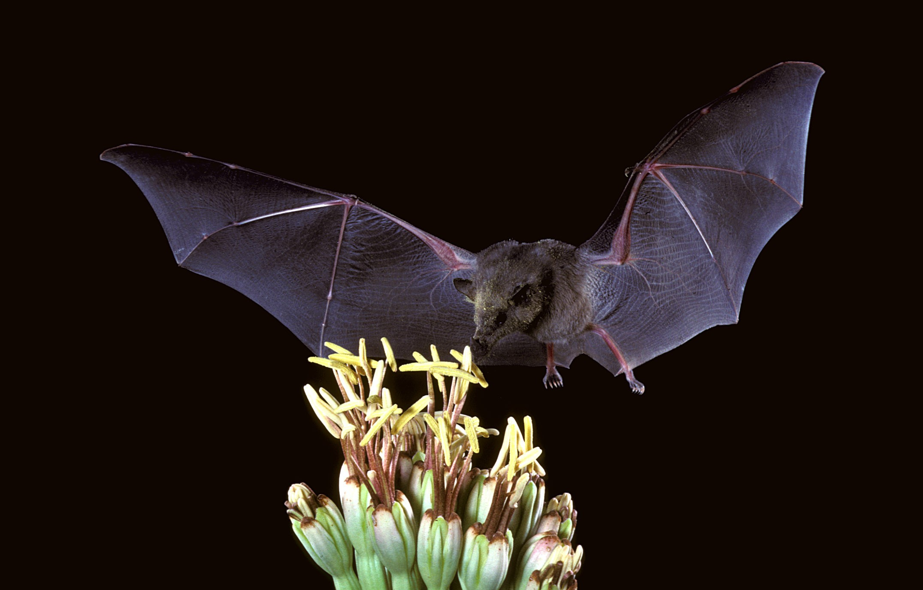
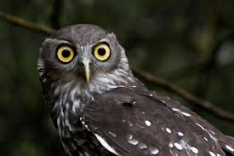
חיות שפעילות בלילה

Slide 9
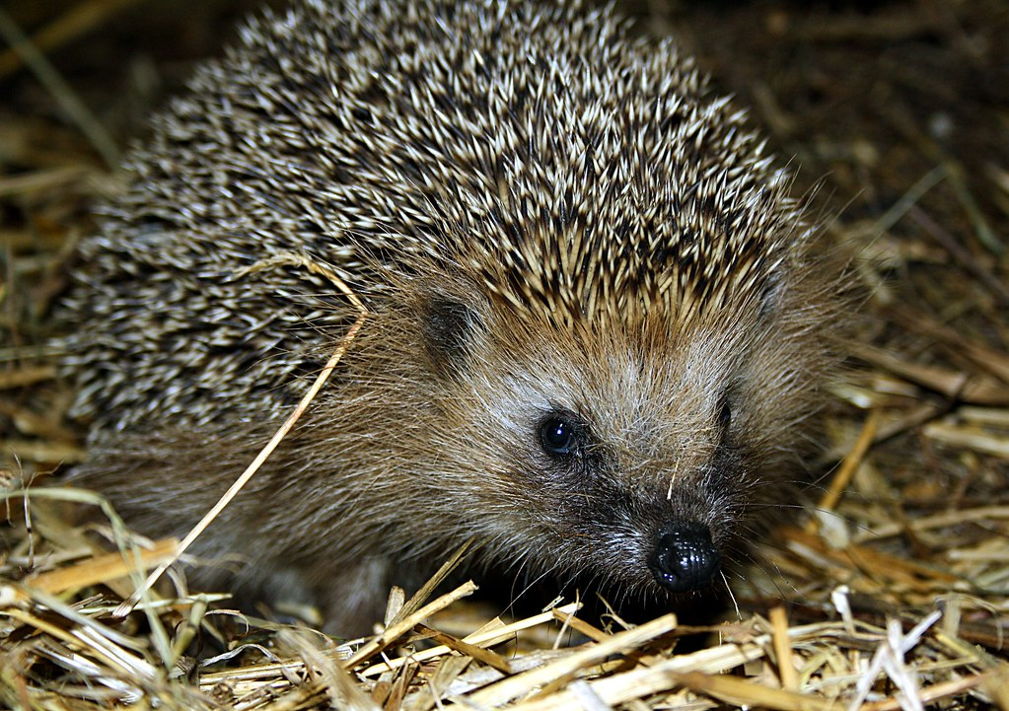
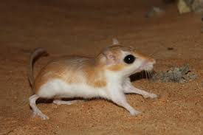
חיות שפעילות בלילה

Slide 10
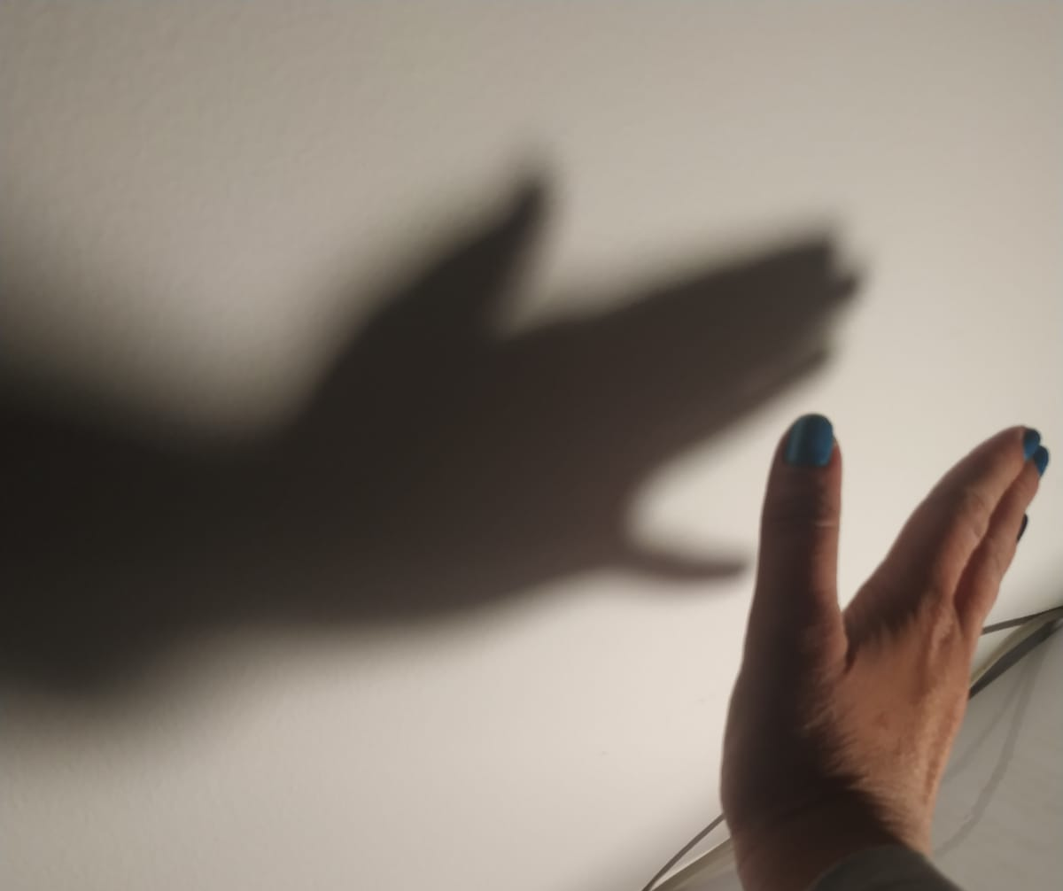
כלב

Slide 11
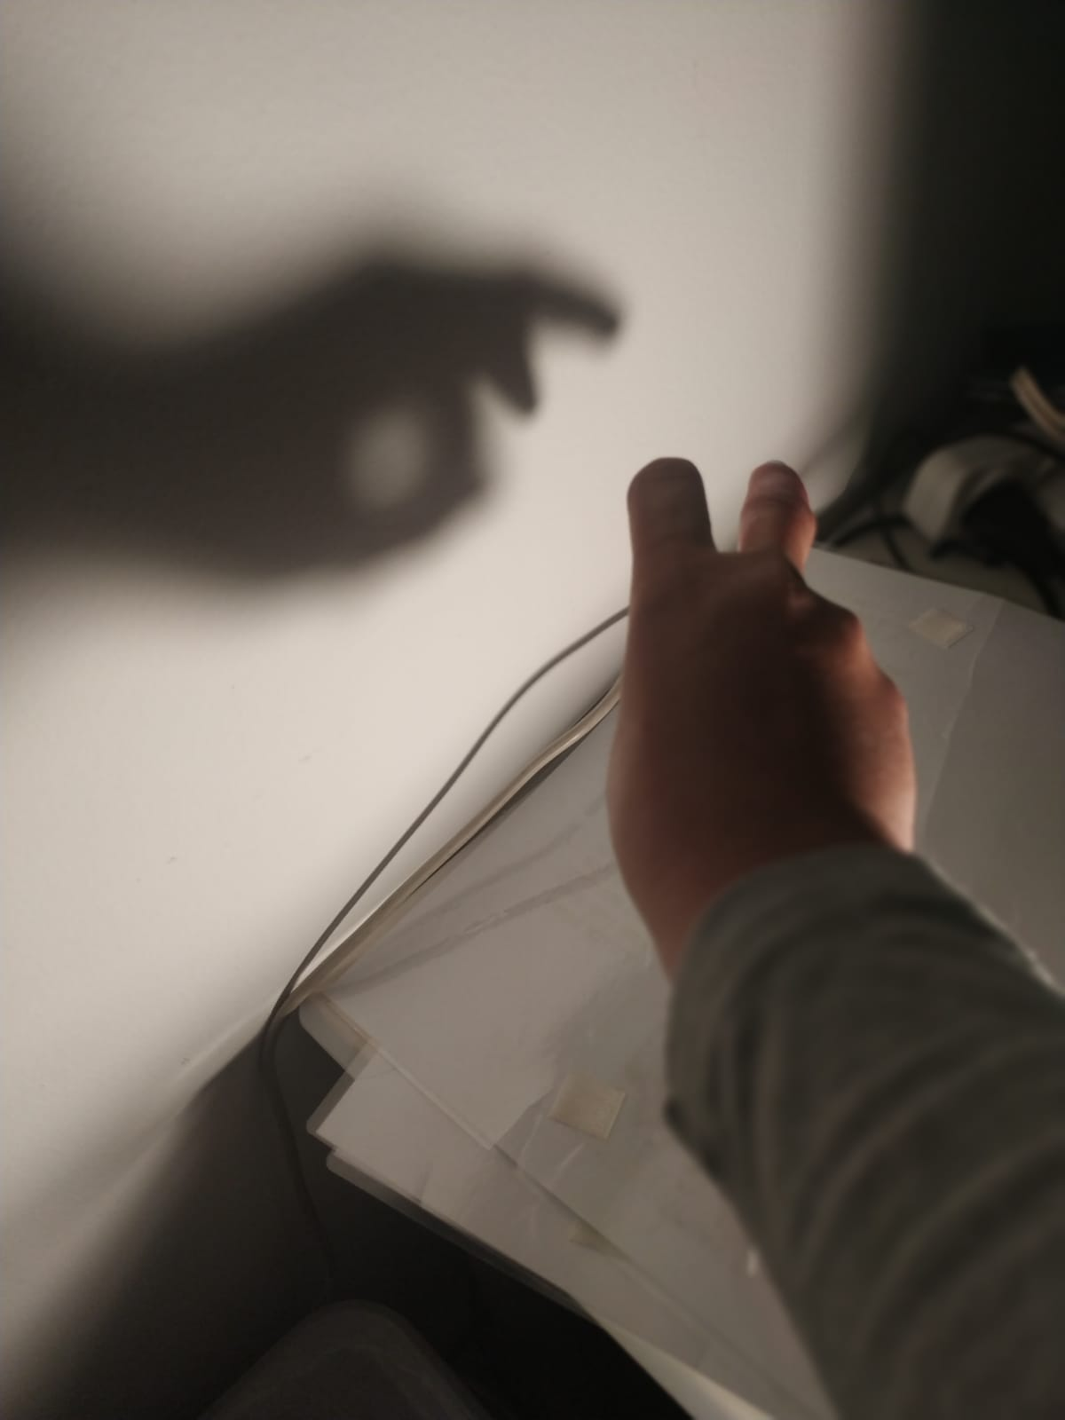
שבלול

Slide 12
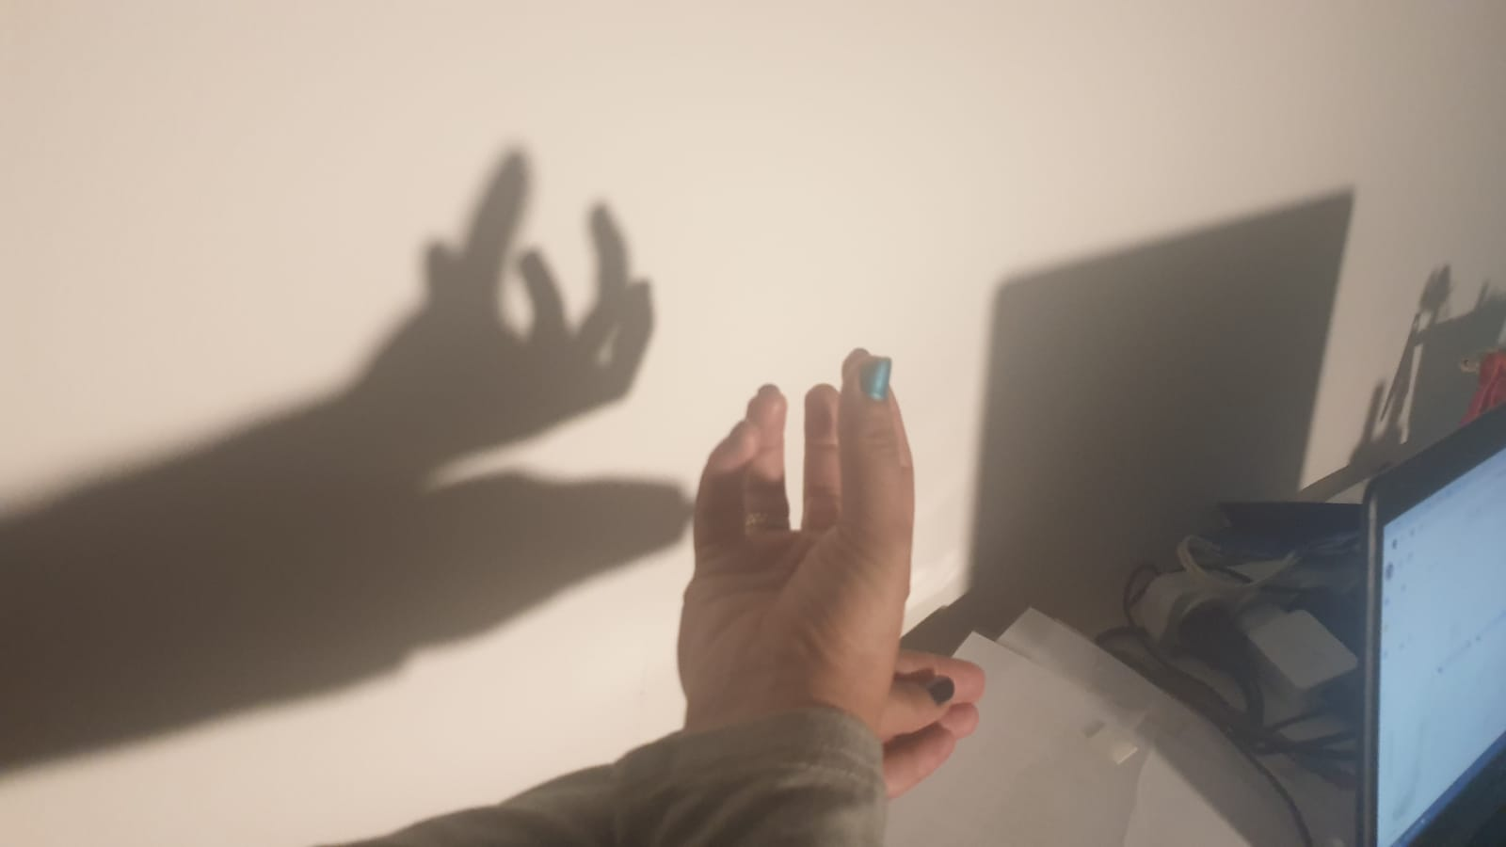
איל

Slide 13
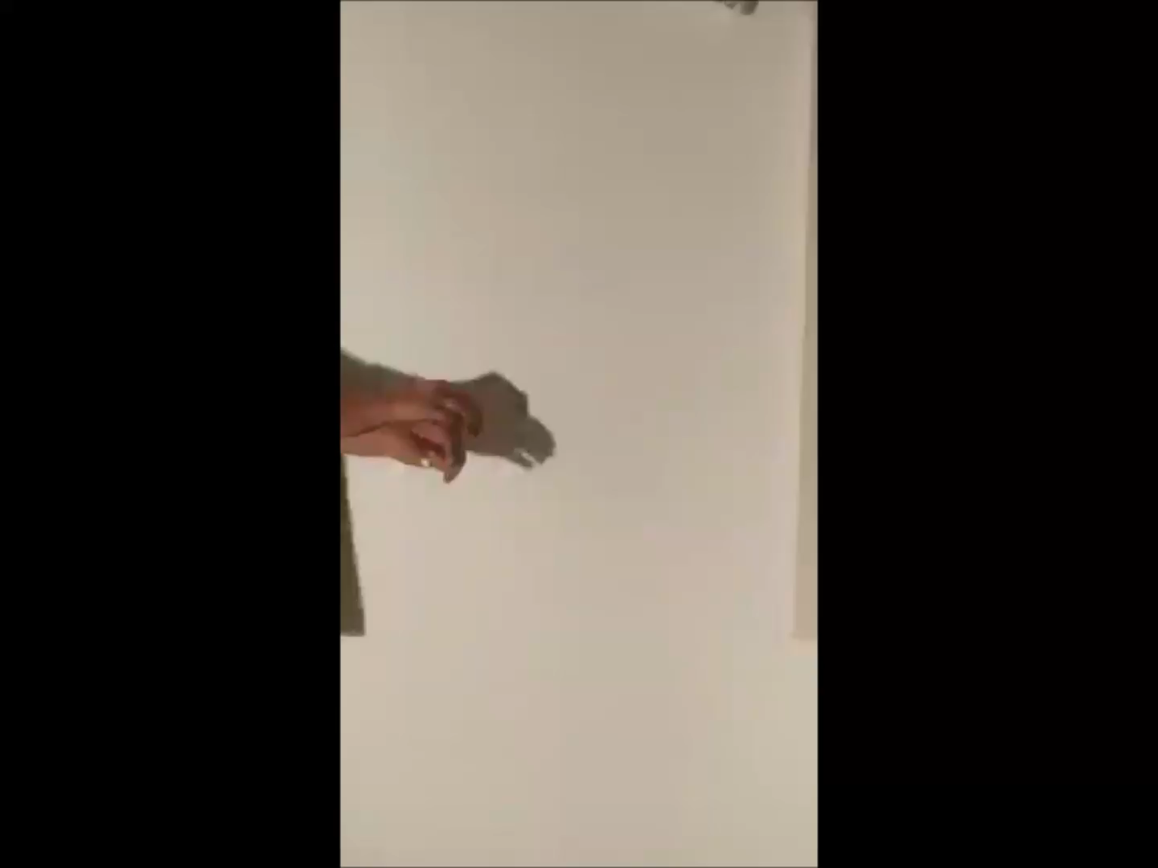
מה עושות האיילות בלילות?\לאה גולדברג

Slide 14
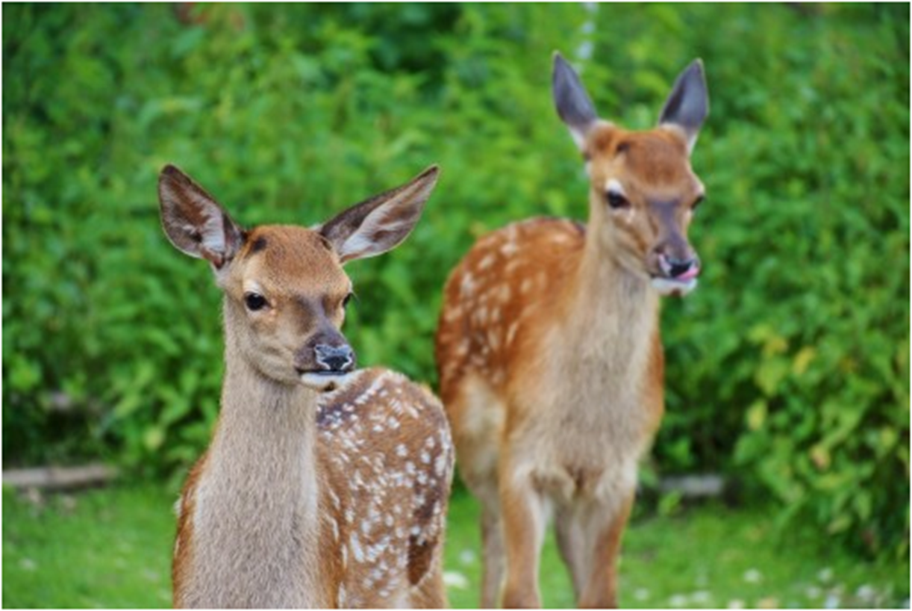
מה עושות האיילות בלילות?\לאה גולדברג

Slide 15




מה עשינו היום?
שרנו שיר פתיחה
שוחחנו על חלומות פחדים ולילה
שיחקנו בצלליות ידיים

Slide 16




ומה עוד?
להמשיך לשחק בצלליות ידיים ולחשוב על דמויות נוספות
לחפש שירים עם שאלות ותשובות
נכין פנס משקית נייר יחד עם מבוגר

Slide 17
קרדיטים
"שלום לכם" ,מילים ולחן: דתיה בן דור, מתוך האוסף "שירי הילדים הגדולים מכל הזמנים"
"מה עושות האיילות בלילות" מאת: לאה גולדברג. מתוך התכנית "כסאות מוסיקליים" בהנחיית פרופ' ינעם ליף יוני רכטר- שירה ופסנתר יהודית רביץ-שירה.

Slide 18
כתבו וערכו:
מיכל מסיקה דוידוביץ', גננת מובילה ומנהלת גן סיפן א', אשקלון
סמדר בר, גננת ומדריכה ארצית ללמידה בחירום באגף לחינוך קדם יסודי
שריתה ספוקויני, מדריכה ארצית למתמטיקה באגף לחינוך קדם יסודי, בדימוס
אינה פלוטוב, מנהלת היחידה למידענות וטכנולוגיות דיגיטליות באגף לחינוך קדם יסודי
רינת אלפיה, מדריכה ארצית ללמידה מרחוק, מינהל תקשוב טכנולוגיה ומערכות מידע, האגף לחינוך קדם יסודי
מאיה איזנברג, מדריכה ארצית למוסיקה באגף לחינוך קדם יסודי

Slide 19

נוהל שימוש ביצירות מוגנות בזכויות יוצרים ואיתור בעלי זכויות
השימוש ביצירות במהלך שידור זה נעשה לפי סעיף 27א לחוק זכות יוצרים, תשס"ח-2007. אם הינך בעל הזכויות באחת היצירות, באפשרותך לבקש מאיתנו לחדול מהשימוש ביצירה, זאת באמצעות פנייה לדוא"ל rights@education.gov.il

